Slide 1
印制板设计与布线
现代印制电路原理和工艺
www.themegallery.com

Slide 2
3.1 设计的一般原则
3.2 设计应考虑的因素
第三章
印制板设计与布线
3.3 CAD设计技术
www.themegallery.com

Slide 3
3.1 设计的一般原则
3.1.1 印制电路板的类型
根据电路以及整机的装连要求，用单面即可完成全部互连时应使用单面印制电路板。
在用单面印制电路板不能完成电路的全部互连情况下，必须考虑设计双面印制电路板
www.themegallery.com

Slide 4
在下列情况下，要考虑设计多层印制电路板：
(1)用双面印制电路板不能完成电路的全部互连，需要增加较多的跨接导线。
(2)要求重量轻、体积小。
(3)有高速电路。
(4)要求高可靠性。
(5) 简化印制电路板布局和照相底图设计。
www.themegallery.com

Slide 5
为了满足电子设备某些特殊装连的需要和减轻重量、提高装连密度，有时要求采用挠性印制电路
印制电路板的导线要承受大电流或整块印制板的功耗很大，使其超过允许的工作温度时，则需设计具有金属芯或不凹面散热器的印制电路板。
www.themegallery.com

Slide 6
3.12 坐标网络系统
在设计印制电路板时，要使用一种共同遵守的坐标网络系统。按照GB1360－78《印制电路网格》的规定进行。
www.themegallery.com

Slide 7
3.1.3 设计放大比例
根据印制电路板尺寸精度的要求，照相底图按1：1或2：1甚至4：1的比例制作。印制电路板的布设草图也按相同的比例绘制。
布设草图或照相底图最常用的放大比例是 2：1，按这个比例布设的精度比较高，操作比较方便。
www.themegallery.com

Slide 8
3.1.4印制电路的生产条件
设计印制电路板应考虑并熟悉生产条件。
3.1.5标准化
设计者必须应用并严格遵守标准。
可以应用的标准有国际（GB）
国际电工委会（IEC TC52）等有关标准
www.themegallery.com

Slide 9
3.1.6设计印制电路板所需的设计文件
1．电路图
2．元件表
4．布设草图
3元器件接线表
5．机械加工图
www.themegallery.com

Slide 10
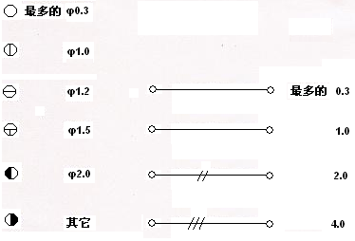
(a) (b)
图3－1 布设草图不同孔径大小的导线宽度的示意符号举例
(a)孔径(mm)； (b)导线宽(mm)
www.themegallery.com

Slide 11
3.2 设计应考虑的因素
3.2.1 基材的选择
设计印制电路应考虑下列因素，选择合适的基材。
(1)所采用的工艺
(2)印制电路板的类型
(3)电性能
(4)机械性能
(5)其他性能
www.themegallery.com

Slide 12
3.2.2 表面镀层和表面涂覆层得选择
1. 金属镀层
1）铜 要求铜镀层有良好的韧性和较高的纯度（>99.5%）。
2）锡铅合金 锡铅合金中的锡含量必须在50～70％范围内，锡铅镀层的厚度为5～15μm。
3）金 印制电路板焊接面必须电镀纯金。
www.themegallery.com

Slide 13
4）镀镍再镀金 镍的厚度应不低于5μm，金的厚度一般不大于1μm，
5）其他金属镀层 镍上镀钯、镍上镀铑、镍和金上镀佬、镀锡镍和镀钯镍合金等，都可作为印制电路板的电接触镀层。
www.themegallery.com

Slide 14
2. 非金属涂覆层
1）阻焊涂覆层 用来防止非锡焊区在锡焊时被润湿或导电图形之间产生乔接的涂覆层。
2）可焊性涂覆层 用作保护导电图形的可焊性的涂覆层。
3）绝缘保护层 通常用于挠性印制电路。
www.themegallery.com

Slide 15
3.2.3 机械设计原则
1.印制电路板的安装在电子设备中的机械设计原则
1） 印制电路板的尺寸和形状要适合于设备的空间要求
2） 印制电路板相互连接方式由印制电路板的输入与输出的端子数耐确定。
3） 装拆方便，便于测试和维修。
4） 按散热效果不一样,必要时采取强制冷却散热措施。
5）屏蔽性
www.themegallery.com

Slide 16
3.2.4 印制电路板的结构尺寸
1.尺寸 一般根据元、器件的布局情况，确定印制电路板的最佳开关的尺寸
2. 厚度 印制电路板的厚度取决于所选用基材的厚度。
3. 弓曲和扭曲 印制板的两面布设相似的图形面积来抵消应力防止弓曲和扭曲
www.themegallery.com

Slide 17
3.2.5 孔
1. 元、器件装连孔直径的确定
元器件装连孔直径由元器件引线截面的尺寸所决定。应考虑以下因素：
（1）采用标准的孔尺寸和公差，而且要使同一块印制电路板上孔尺寸的种类最少.
（2）孔与元件引线之间必须有一定的间隙，使元器件引线能顺利地插入孔内.
（3）金属化孔的间隙则要适当。
www.themegallery.com

Slide 18
2.间距
孔间距至少不得小于印制电路板的厚度。
3.印制电路板边缘的距离
孔壁到印制电路板边缘的最小距离应大于 印制电路板的厚度。
4.金属化孔孔径与印制电路板的厚度比
孔径与板厚之比一般不应小于1/3。
5.形孔
除特殊要求外，一般应避免设计异形孔。
www.themegallery.com

Slide 19
3.2.6 连接盘
1.连接盘的尺寸
连接盘的尺寸与钻孔设备、钻孔孔径、最小孔环宽度、层间允许偏差、孔位允许偏差以及导线宽度允许偏差等因素有关。
钻孔直径(mm) |  | 0.4 | 0.5 | 0.6 | 0.8 | 0.9 | 1.0 | 1.3 | 1.6 | 2.0
最小连接盘直径(mm) | Ⅰ级① | 1.0 | 1.0 | 1.2 | 1.3 | 1.4 | 1.5 | 1.8 | 2.5 | 3.0
 | Ⅱ级② | 1.2 | 1.2 | 1.5 | 1.8 | 2.0 | 2.5 | 3.0 | 3.5 | 4.0
表3-3 钻孔直径与最小连接盘直径
www.themegallery.com

Slide 20
2.连接盘的形状
根据不同的要求选择不同形状的连接盘。圆形连接盘用的最多。有时，为了增加连接盘的黏附强度，也采用正方形、椭圆形和长圆形等连接盘。
www.themegallery.com

Slide 21
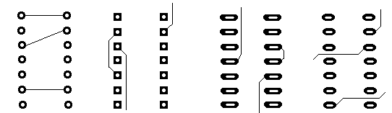
(a) (b) (c) (d)
图3－3 连接盘的形状
（a）圆形连接盘；（b）正方形连接盘；（c）长圆形连接盘；（d）椭圆形连接盘
www.themegallery.com

Slide 22
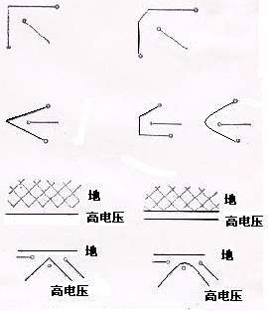
3.2.7 印制导线
1. 印制导线的形状
由于导线本身可能承受附加的机械应力以及局部高压引起的放电作用，因此，应尽可能避免出现尖角或锐角拐弯。
(a) (b)
图3－4 导线的形状
（a）避免采用；（b）优先采用
www.themegallery.com

Slide 23
2.印制导线的宽度
印制电路板的电源线和接地线的载流量较大，必须有足够的宽度和厚度。有关载流导线的设计，将载下一节中叙述。
3.印制导线的长度
由于导线的寄生电感和电容与导线的长度成正比，所有的导线都应尽可能短。
www.themegallery.com

Slide 24
4.印制导线的间距
相邻导线间的最小间距主要取决于下列因素：
1）相邻导线的峰值电压；
2）大气压力（最大海拔工作高度）；
3）所采用的表面涂覆层特性；
4）电容耦合参数等。
www.themegallery.com

Slide 25
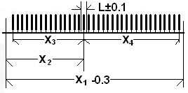
3.2.8 印制插头
插头设计图给出接触片的
长度和宽度、
各接触片间的中心距离、
定位槽的中心位置、
定位槽的宽度及公差、
定位槽的深度等
图3－5 典型的印制插头
www.themegallery.com

Slide 26
3.2.9 电气性能
1.印制导线的电阻
印制导线的电阻一般可以不予考虑。特殊电路中，规定了印制导线的最大允许电阻，印制导线的电阻由下式计算：
R=ρL/A
www.themegallery.com

Slide 27
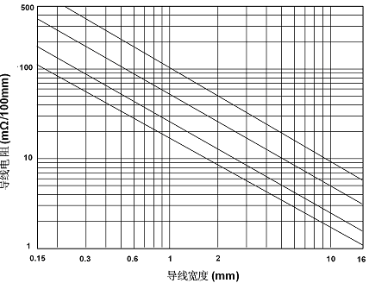
印制导线的电阻随温度升高而增大
R1=R0[1+CT(T1-T0)]
图3-6 印制导线的电阻
www.themegallery.com

Slide 28
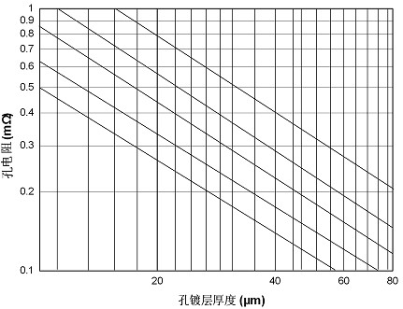
2.金属化孔电阻
金属化孔电阻值与
孔径大小、
镀层厚度、
印制电路板厚度有关。
图3-7 金属化孔电阻
www.themegallery.com

Slide 29
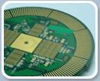
对于1.6mm厚的双面印制电路板，金属孔的电阻一般应小于0.5 mΩ。对于同样厚度的多层印制电路板，金属化孔的电阻应小于0.3 mΩ，才能保证内层互连的可靠性。
www.themegallery.com

Slide 30
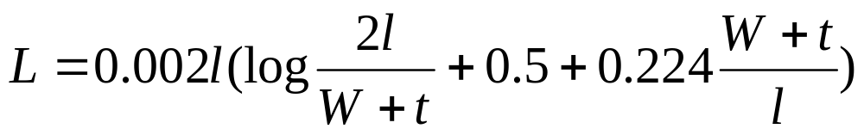
4.电感
（1）直线电感
印制导线可以近似的看作是矩形导线，其电感的计算公式为：
www.themegallery.com

Slide 31
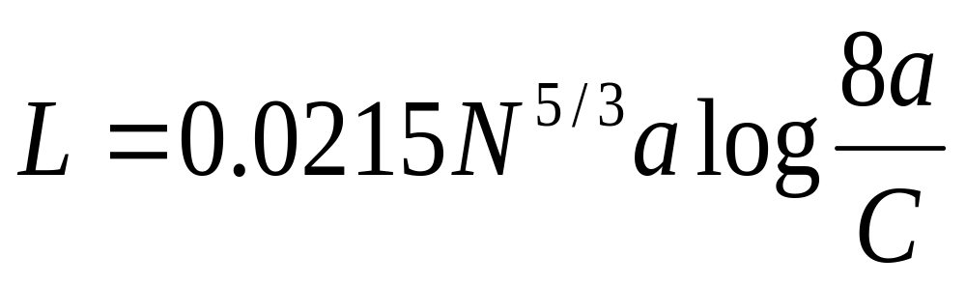
（2）多匝圆形螺旋线圈的电感
多匝圆形螺旋线圈的电感可由下式计算：
www.themegallery.com

Slide 32
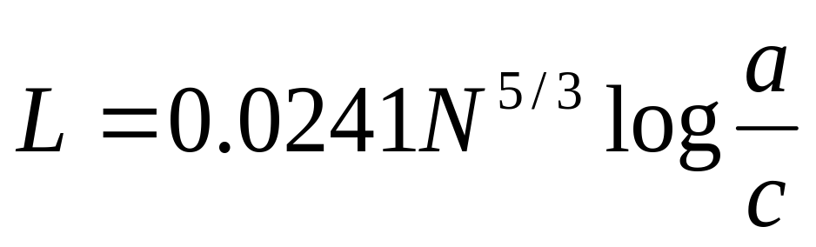
（3）正方形螺旋线圈的电感
正方形螺旋线圈的电感大约是圆形螺旋线圈的1.2倍。用下式计算：
（μH ）
www.themegallery.com

Slide 33
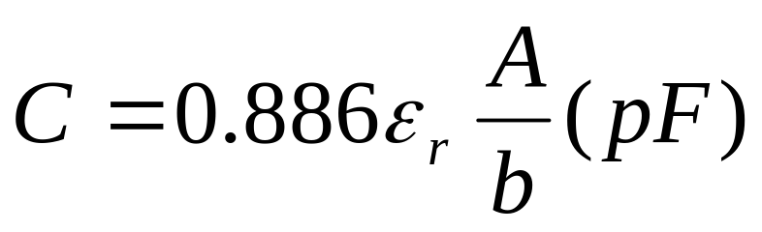
3.电容
印制电路板基材与双面的印制导线，可看作是一个电容器，其电容可用平板电容器的计算公式粗略地计算：
www.themegallery.com

Slide 34
5.衰减与损耗
高频传输线的衰减与损耗主要由印制导线的集肤效应、介质损耗和电能的辐射产生。为了减小集肤效应损耗，应采用介电常数较低的基材；在给定特性阻抗的情况下，使用较宽的印制导线。
www.themegallery.com

Slide 35
6.载流量
载流导线中的电路比信号线中的电流可能要大若干个数量级，因此，在设计载流导线时，要考虑电流产生的温升或热耗，并由此确定导线的宽度和厚度。
www.themegallery.com

Slide 36
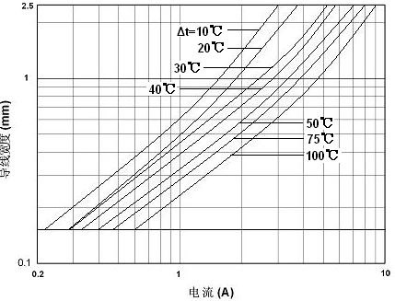
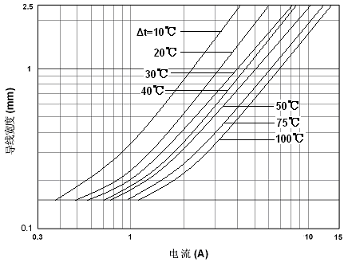
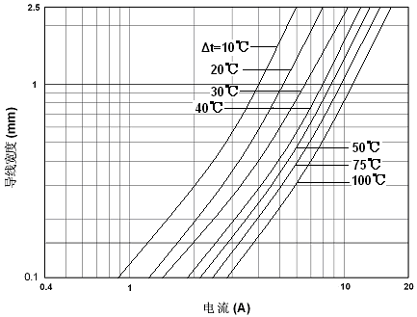
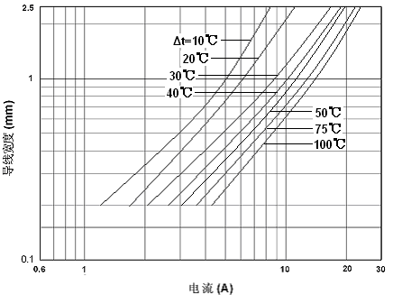
图3-8 印制导线温升与导线宽度和负载电流的关系
(a)导线宽度18μm
(b) 导线宽度25μm
(c) 导线宽度70μm
(d) 导线宽度105μm
www.themegallery.com

Slide 37
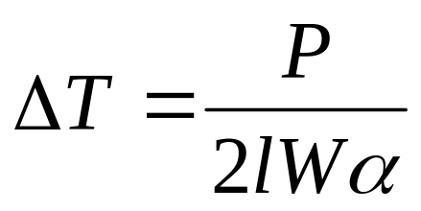
（3）双面或多层印制电路板的导线温升
通常采用以下两种估算法计算温升。
1)方法一：估算每个单层的温升，然后再把每个单层的温升相加。
2）方法二：用下式计算温升：
www.themegallery.com

Slide 38
3.2.10 可燃性
保证印制板安全性的措施有：
1)选择自熄性的基材，可防止印制电路板持续燃烧。
2)相邻导线之间和导线与导电金属零件之间保持较大的距离，可避免飞弧或短路。
3)载流印制导线应有足够的宽度。
www.themegallery.com

Slide 39
4)设置保险丝，或具有相似功能的电子电路。
5)选用在热条件下使电路开路的元件。
6)控制印制电路板和“危险”元件
7)通过安装热屏蔽或其他器件，防止印制电路板燃烧。
www.themegallery.com

Slide 40
3.3 CAD设计技术
CAD（计算机辅助设计）技术在国家建设各行各业起着重要作用。
目前，电子工程技术人员可以在计算机上利用已商品化的电子CAD/CAM软件来辅助设计、辅助生产印制电路板。由计算机画图，又由计算机自动布线到带有智能性的模拟仿真自动布线
www.themegallery.com

Slide 41
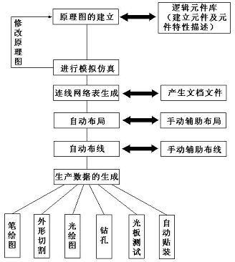
图3-9 印制板CAD设计流程图
www.themegallery.com

Slide 42
3.3.2原理图的设计
1. 原理图的建立
原理图的产生一般视为PCB生产过程的第一步，它也是电子工程技术人员对产品设想的具体实现，是由许多逻辑元件通过不同的逻辑连接而组成。
www.themegallery.com

Slide 43
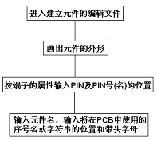
图3-15 逻辑元件建立流程的示意图
www.themegallery.com

Slide 44
3.3.3 PCB图的设计
1.物理元件的建立
2. 特殊物理元件的建立
3. 具体印制板设计文件的建立
4. PCB设计中的布局
www.themegallery.com

Slide 45
布局的方式分两种，一种是交互式布局，另一种是自动布局，一般是在自动布局的基础上用交互式布局进行调整，在布局时还可以根据走线的情况对门电路进行再分配，将两个门电路进行交换，使其成为便于布线的最佳布局。
www.themegallery.com

Slide 46
（1）按功能块进行布局
（2）按电路的特性进行布局
（3）表面贴装元件（SMI）的双面布局
（4）参照布线网格布局
（5）参照产品结构，元件温度布局
（6）考虑整体美观
（7）布局的检查
www.themegallery.com

Slide 47
5. PCB设计中的布线
在整个PCB中，以布线的设计过程限定最高，技巧最细，工作量最大。
PCB布线有单面布线、双面布线和多层布线。
布线的方式也有两种：自动布线和交互式布线
www.themegallery.com

Slide 48
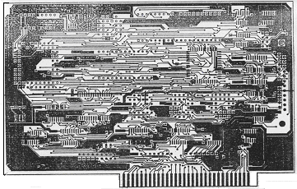
（1）电源、地线的处理
把电源、地线所产生的噪音干扰降到最低限，以保证产品的质量。在印制板上把没被用上的地方都与地相连作为地线用.
www.themegallery.com

Slide 49
（2）数字电路与模拟电路的共地处理
在布线时就需要考虑数字电路与模拟电路之间互相干扰问题，特别时地线上的噪音干扰。
www.themegallery.com

Slide 50

（3）特殊信号线的处理
1)存贮器布线
图3-20 存储器布线的处理
www.themegallery.com

Slide 51


②时钟线
有时需要两个时钟延时相同，或有时间长度要求的，可以通过延长信号线的方式来实现
③防干扰线
有的信号线非常 敏感，需对其作防干扰处理
图3-21 时钟线的处理
图3-22 防干扰线的处理
www.themegallery.com

Slide 52

④雨滴形布线
进行雨滴形布线时，一般要避免走直角或锐角，最好时走钝角或弧线。
www.themegallery.com

Slide 53
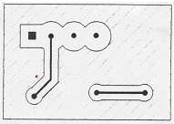
（4）信号线布在电（地）层上
在多层印制板布线时由于在信号线层没有布完所剩下的线又不多，可以考虑在电（地）层上进行布线
在电（地）层上布信号线示例
www.themegallery.com

Slide 54
（5）大面积导体中连接腿的处理
在大面积的接地（电）中，常用元器件的腿与其连接，对连接腿的处理需要一个综合的考虑，就电气性能而言，元件腿的焊盘与铜面满接为好。
www.themegallery.com

Slide 55
（6）布线中网格系统的作用
在许多CAD系统中，布线是依据网格系统决定的，网络过密，通路虽然有所增加，但步进太小，图场的数据量过大，这必然对设备的存贮空间有更高的要求，同时也对象计算机类电子产品的运算速度有极大的影响，而有些道路是无效的，如被元件腿的焊盘占用的，或被安装孔、定位孔所占用的等。网络过疏，道路太少对布道率的影响极大，所以要有一愕疏密合理的网格系统来支持布线的进行。
标准元器件两腿之间的距离为0.1英寸（2.54mm），所以网格系统的基础一般就定为0.1英寸（2.54mm）或小于0.1英寸的整倍数如：0.5英寸、0.025英寸、0.02英寸等。
www.themegallery.com

Slide 56
－腿间布1根线：布局、布线可用同一网络系，一般元件放置在0.1英寸网格上布线、用0.05英寸，或0.025英寸信号线宽用0.012英寸（0.3mm）。
－腿间布2根线：元件可放置在0.1英寸（2.54mm）的网格系上，也可放置在0.05网格系。
信号线宽用0.08英寸（0.2mm）。
当焊盘为0.062英寸（1.57mm）时布线网格系字为：42，16，42。
当焊盘为0.051英寸（1.3mm），布线网格系定为：40，20，40。
－腿间布3根线：布局网格为0.1时，元件焊盘为0.05英寸，线宽为0.006英寸，布线网格定为：38，12，12，38。
也有无网格布线的步法是以满足线线、线盘之间的距离为目标的走线方法。
www.themegallery.com

Slide 57
（7）设计规则检查
布线设计完成后，需认真检查布线设计是否符合设计者所制定的规则，同时也需确认所制定的规则是否符合印制板生产工艺的需求
www.themegallery.com

Slide 58
3.5 习题
1 在什么情况下应考虑设计多层印制板？
2 印制电路设计文件包括的内容是什么？
3 印制电路板表面涂层选择的主要类型是什么？
4 印制电路板孔设计应考虑的因素是哪些？
5 简述印制板设计过程中导线设计应注意的要点。
www.themegallery.com

Slide 59
Thank You !
Add your company slogan
www.themegallery.com

